Slide 1
Администрация ЗАТО Северск
Презентация конкурсной заявки:
Муниципальная практика ЗАТО Северск «Семейный социальный проект «Большие чувства»
В рамках конкурса лучших муниципальных практик и инициатив социально-экономического развития в муниципальных образованиях на территориях присутствия Госкорпорации «Росатом» в 2020 году

Slide 2
Цель практики: создание условий для развития у молодых семей ЗАТО Северск культуры и ценности сохранения и развития семьи, построения гармоничных взаимоотношений.
Задачи практики:
- оказание социальной и психологической поддержки, путём организации семинаров, тренингов, консультаций специалистов семейного профиля;
- создание дружественной среды в семье;
- приобщение к позитивному досугу и здоровому образу жизни семьи и их детей;
- повышение психолого-педагогической, юридической компетентности участников программы.

Slide 3
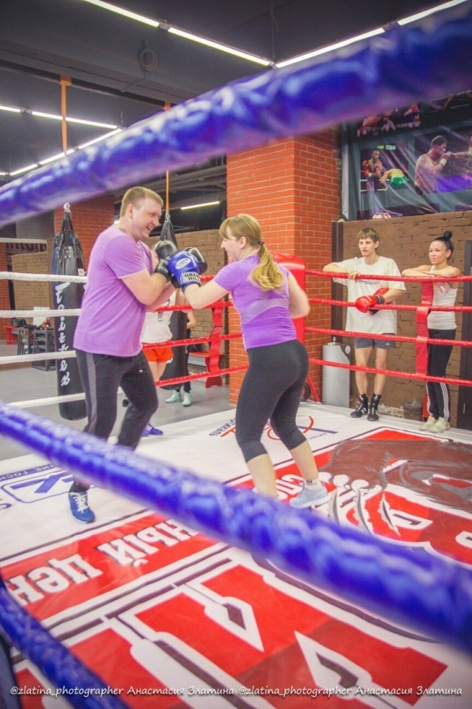
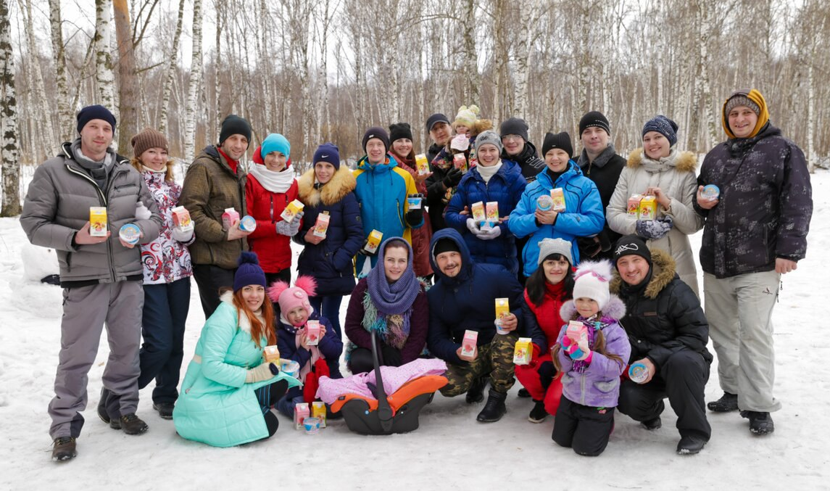
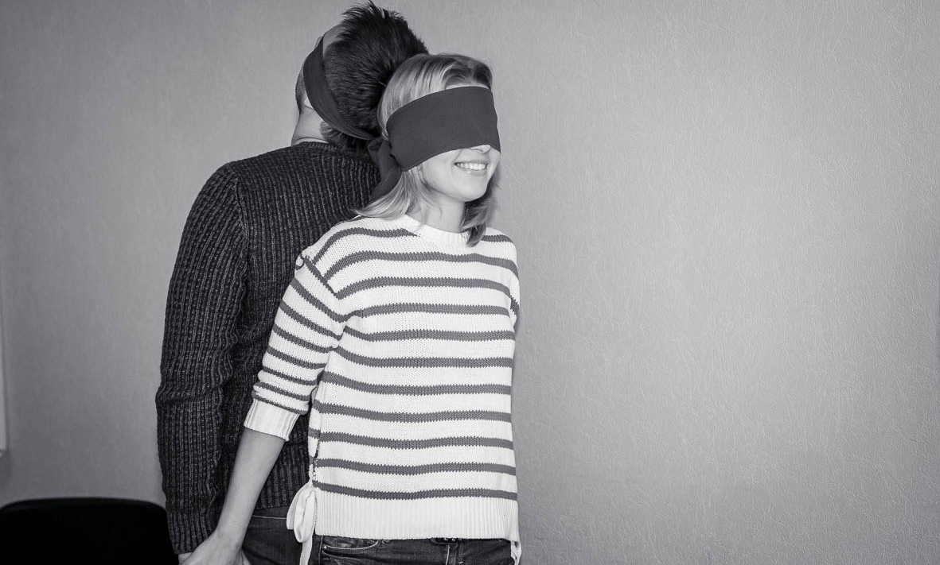
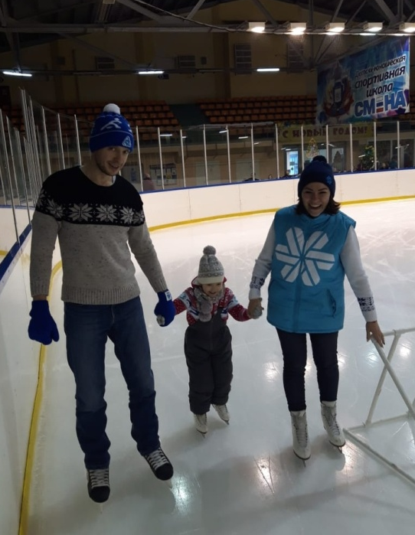
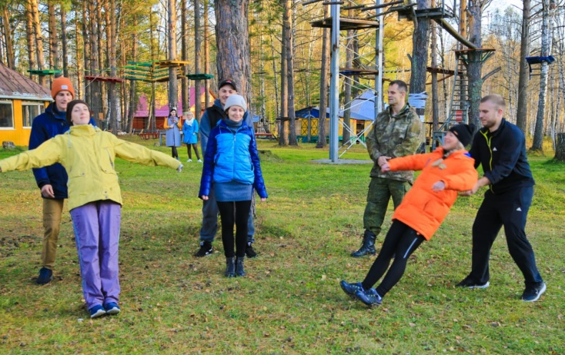
Одним их основных этапов программы проекта является индивидуальная и групповая психологическая работа. Она построена на интегративной психотерапевтической модели психологического сопровождения, помощи и коррекции.
Проект «Большие чувства»
это образовательно-мотивационная программа для молодых семей г. Северска и Томской области. Программа направлена на оказание комплексной психологической помощи и поддержки молодым семьям, находящимся в официально зарегистрированном браке, и столкнувшимся с трудностями в отношениях.
«Большие чувства» позволяют не только улучшить взаимоотношения между супругами, но и выстроить гармоничные отношения со своими детьми или родителями.

Slide 4
Модель реализации практики
1. Разработка программы проекта, привлечение специалистов и партнеров
2. Прием заявок на участие в проекте
3. Индивидуальные собеседования с семьями, нуждающимися в программе проекта
4. Организация и проведение встречи с семьями - участникам; заполнение анкет и документов о согласии на участие
5. Семинары на различные темы «Семья и брак», «Кто в доме главный», «Гнев, обида, раздражение», «Близость в отношениях», «Воспитание детей» (основы необходимые для построения гармоничных взаимотношений)
6. Танцевальные занятия (программа на сближение)
7. Романтический ужин «Секреты семейного счастья» 8. Спортивные и культурные мероприятие в которых семья сможет проявить себя, как команда (активный отдых «Лазерстрайк», семейный отдых в экстрим парке, семейный выход в театр) 9. Мужские и женские семинары 10. Индивидуальное консультирование семейных пар
11. Семейный праздник для родителей и детей в развлекательном центре
12. Мастер – классы: «Парная йога», кулинарные для семей и их детей
13. Финал проекта
4

Slide 5
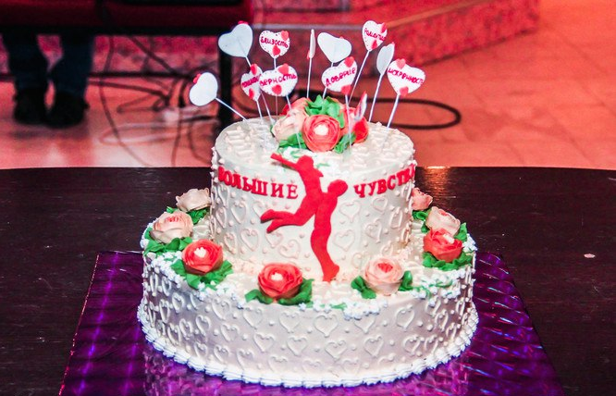
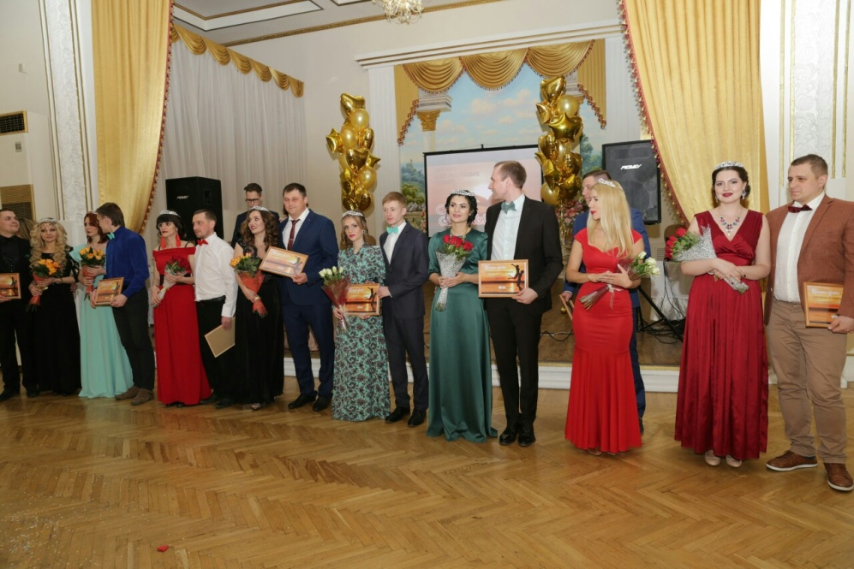
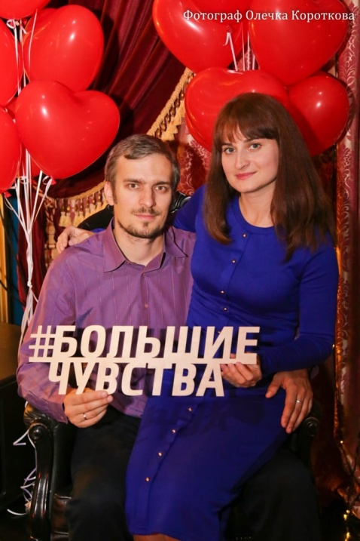
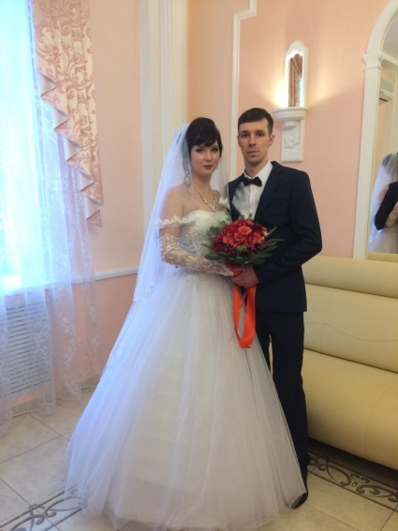
Достигнутые результаты практики
Рост количества мероприятий проекта (психологические семинары, тренинги, индивидуальные занятия, досуговые мероприятия) | 2016 – 18 мероприятий 2017 – 25 мероприятий 2018 – 35 мероприятий 2019 – 43 мероприятия
Количество семей, отменившие бракоразводный процесс | 2016 год – 2 семьи 2017 год – 4 семьи 2018 год – 3 семьи 2019 год – 4 семьи
Количество семей, расторгнувших брак, которые повторно бракосочетались и продолжают строить отношения | 2016 год – 1 семья 2017 год – 2 семьи 2018 год – 1 семья 2019 год – 3семьи
Количество участников программы проекта | 2016 год – 25 семей 2017 год – 25 семей 2018 год – 27 семей 2019 год – 33 семьи
Проект – победитель областного конкурса на лучшие молодежные социальные проекты, Всероссийского конкурса молодежных проектов Федерального агентства по делам молодежи, конкурса Фонда президентских грантов
5

Slide 6
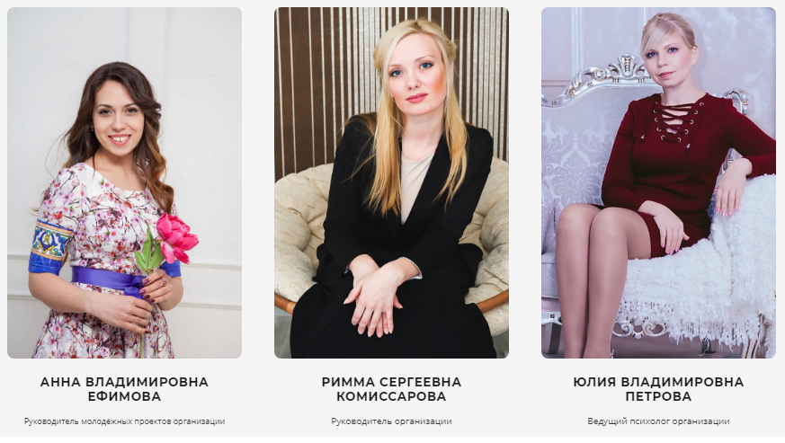
Комиссарова Римма Сергеевна – руководитель ТРОО СРМС «Верный путь». С 2009 года проводит активную социальную работу, направленную на реализацию молодежных проектов и проектов, направленных на культивирование семейных ценностей среди населения ЗАТО Северск Томской области. Команда проекта - на сегодняшний день образуется целое семейное движение. Собрана большая команда неравнодушных к данной теме людей из специалистов, партнеров и самих участников проектов.

Slide 7
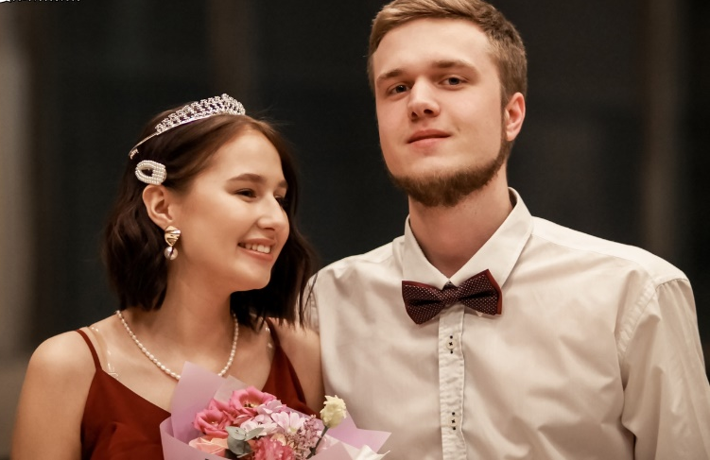
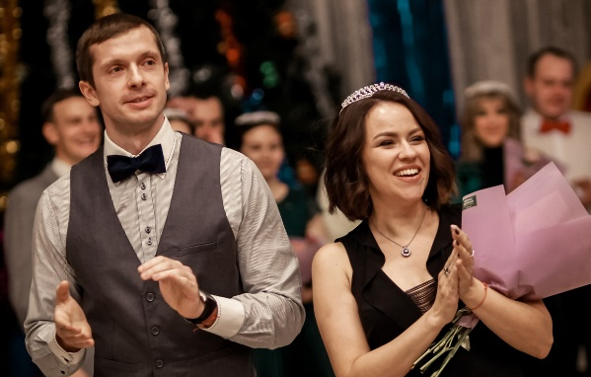
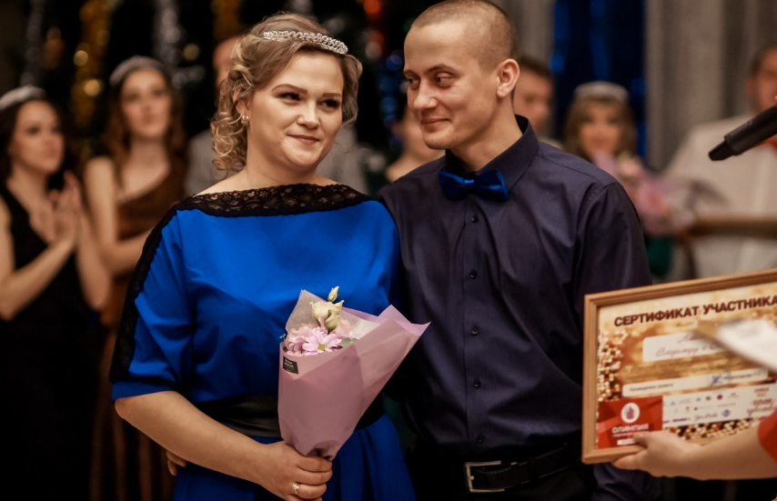
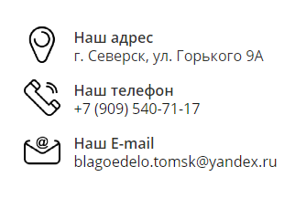
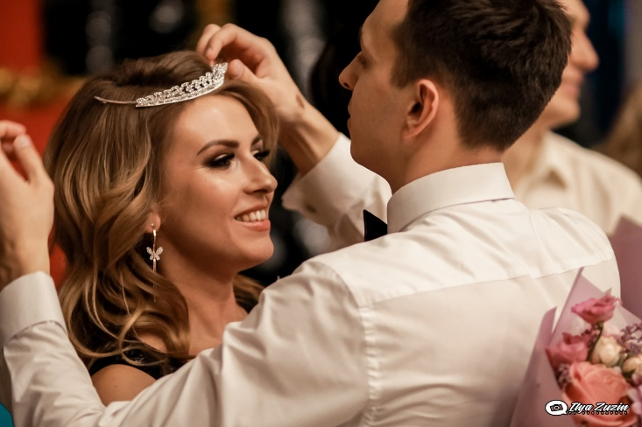
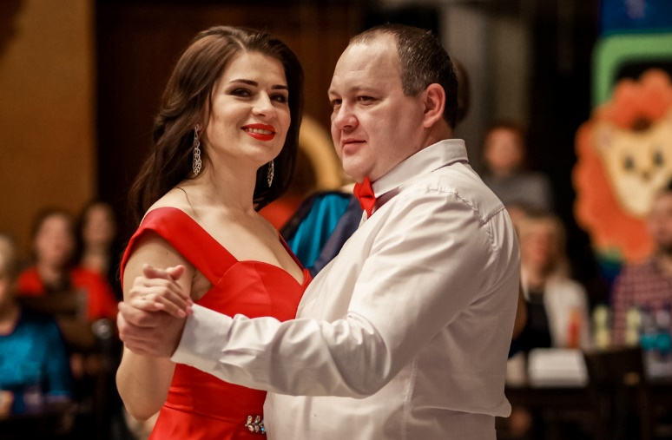
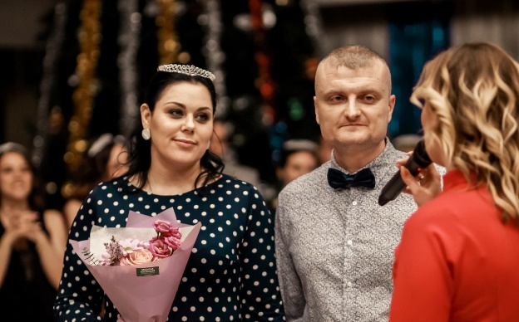
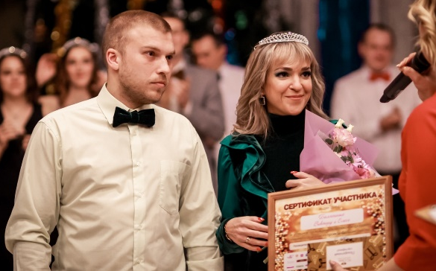
Социальный семейный проект «Большие чувства» растет и развивается, а команда проекта делает все возможное чтобы счастливых и крепких семей в регионе становилось больше.
В 2020 году состоится 5 юбилейный сезон проекта «Большие чувства».
https://vk.com/bolshie_chyvstva
https://верныйпуть-сибирь.рф
7

